Slide 1
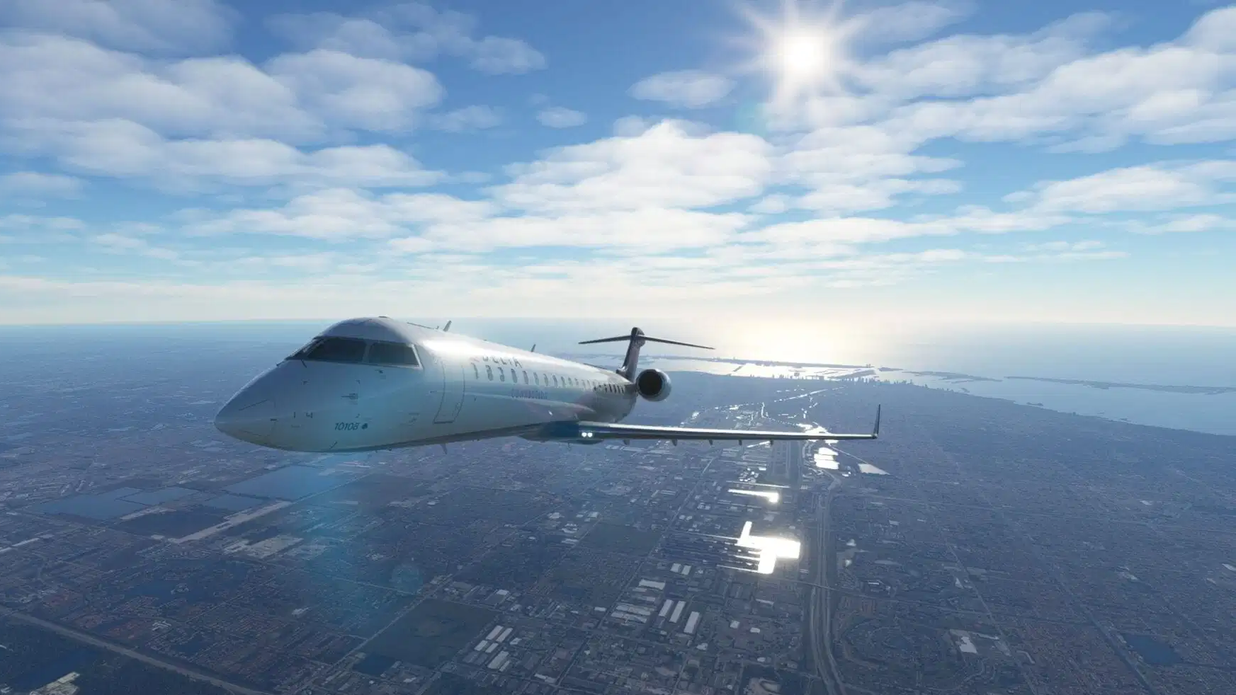
Catch The Spies
Analyst Presentation
Б23-503
Тишин, Курицын, Данченко

Slide 2

Объединение баз данных (после этапа парсинга)
Составление единого профиля пассажира
Постепенное заполнение профиля информацией из каждой базы данных
Профиль пассажира - структура словарь, где:
  Ключ: ФИО, документы, дата рождения
  Значение: Дополнительная информация о пассажире (программы лояльности, история полётов и т.д.)

Slide 3

Обработка сырых данных
Транслитерация (приведение данных к единому языку)
Нормализация документов и имён, приведение к общему регистру, избавление от лишних символов (приведение данных к общему формату)

Slide 4

Объединение множественных записей (дубликатов)
Слияние boarding_data и boarding_pass профилей по общему ФИО
Стратегии объединения:
  По общим документам
  По программам лояльности
  По ФИО и дате рождения (наличие полного имени необязательно)

Slide 5
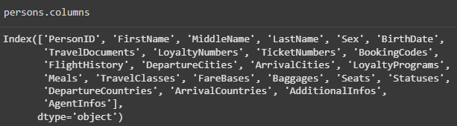
Результат слива
259202 профиля
16 признаков

Slide 6
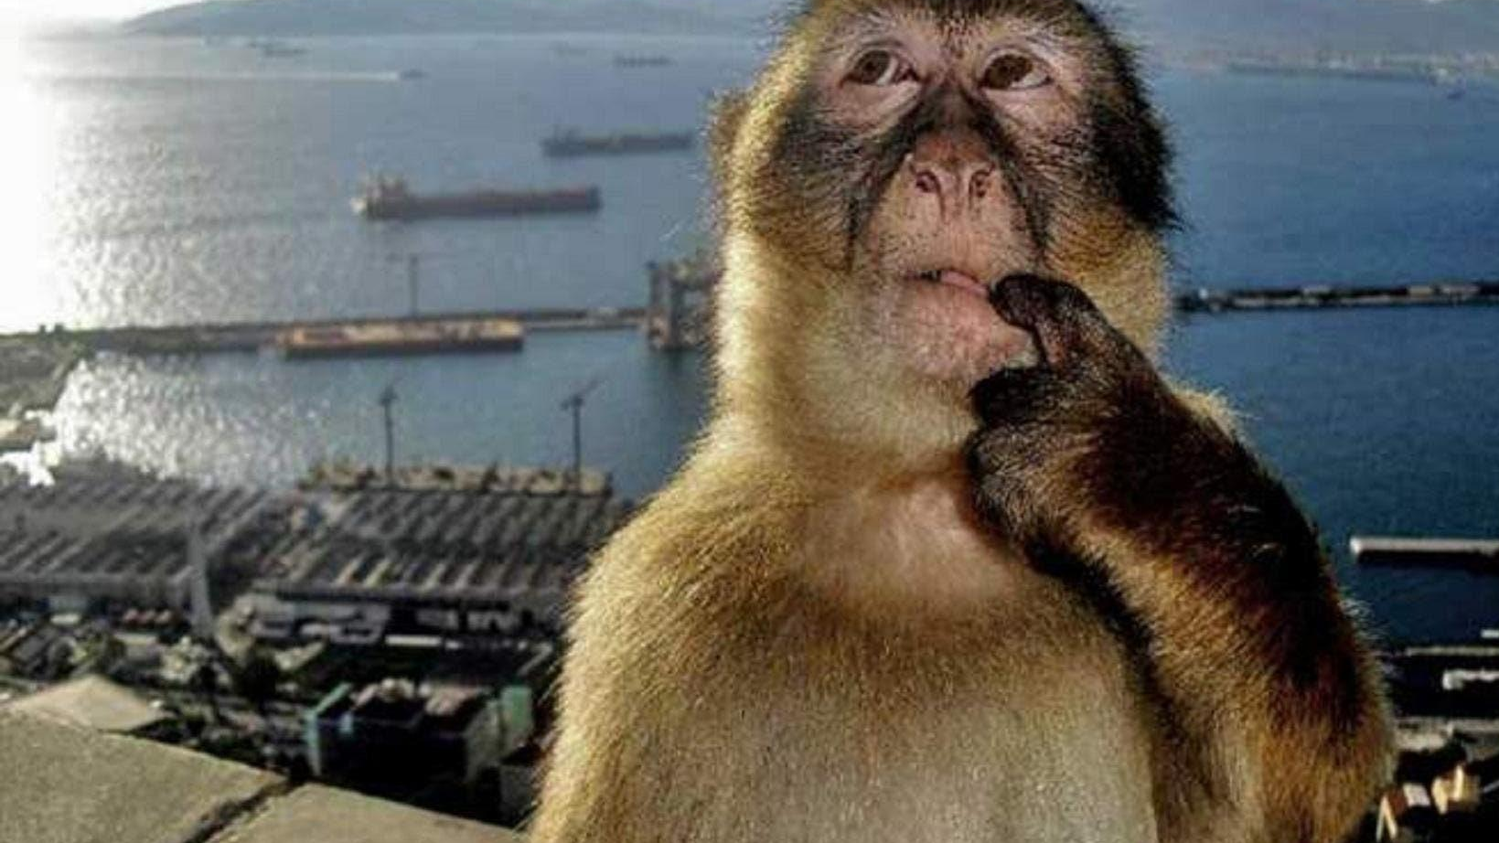
Анализ и построение гипотез выявления подозрительных пассажиров

Slide 7
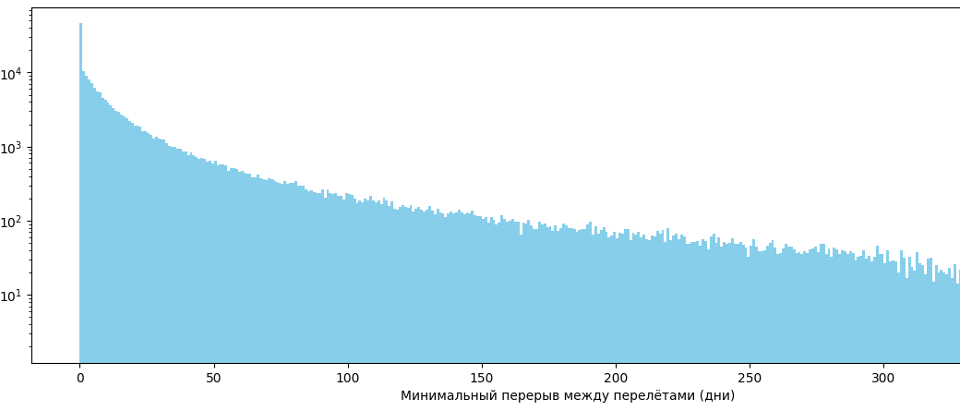
Скользкий Джимми
Пассажиры, имеющие близкие по времени перелёты из разных точек мира - подозрительно!

Slide 8
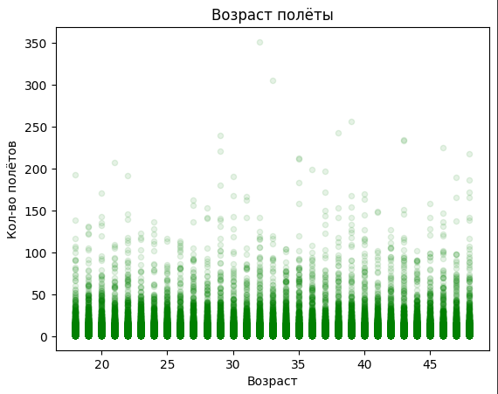
2. Старикам тут не место (и малолеткам тоже)
Большое количество перелётов в слишком молодом или преклонном возрасте - подозрительно

Slide 9
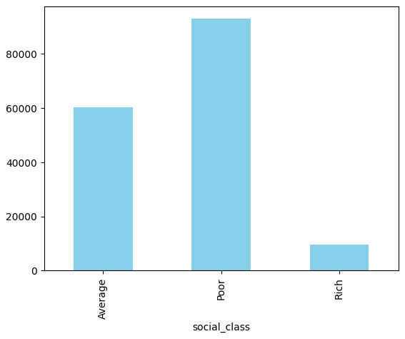
3. *Невнятное пьяное бормотание об антикапе и социализме*
Стоит проверить доход у состоятельных пассажиров

Slide 10
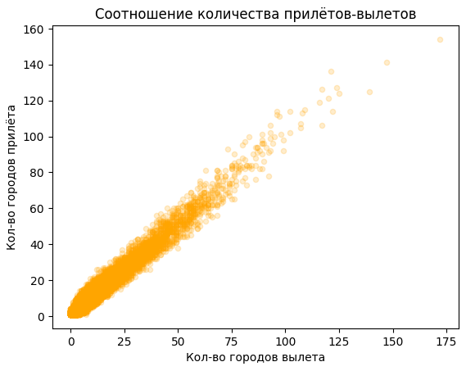
4

Slide 11
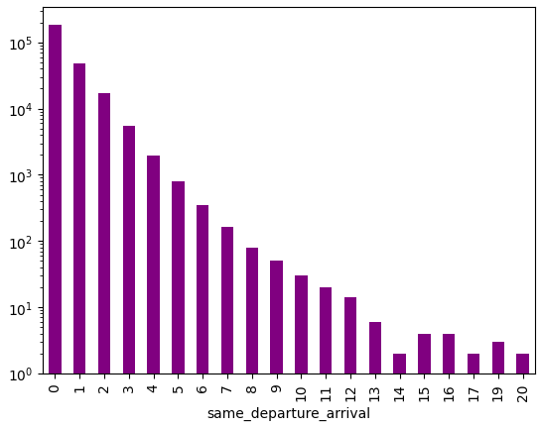
5. Папа вышел за хлебом
Пассажиры, не прилетающие обратно в места, из которых улетали (и наоборот) - подозрительно!

Slide 12
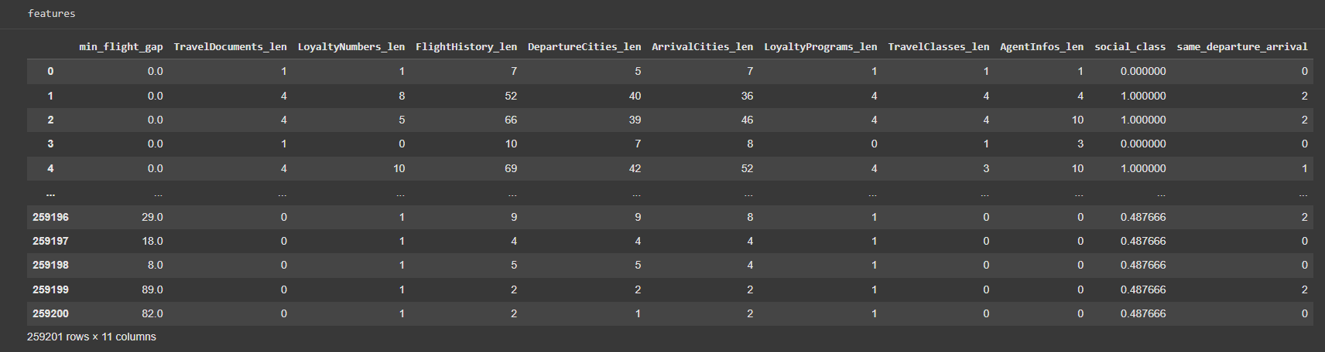

Извлечённые признаки
Перевод строковых признаков в численные
Заполнение пустых полей средним значением

Slide 13
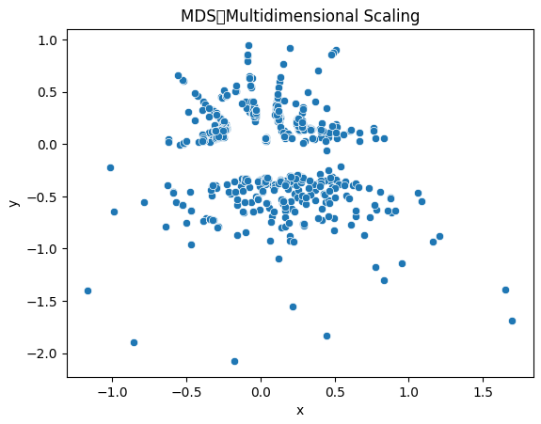
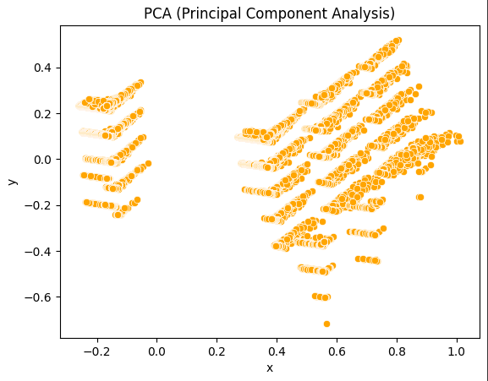
Представление многомерных данных в читаемом формате
Алгоритмы понижения размерности:
  Нелинейные (MDS)
  Линейные (PCA)
Для решаемой задачи больше подходит MDS
Перед обучением алгоритма данные нормализовались (MinMaxScale)
MDS - сэмпл из 10000 строк, PCA - вся выборка

